Slide 1
오라클 명령어 - 2
정렬 ORDER BY
ASC, DESC
숫자함수

Slide 2
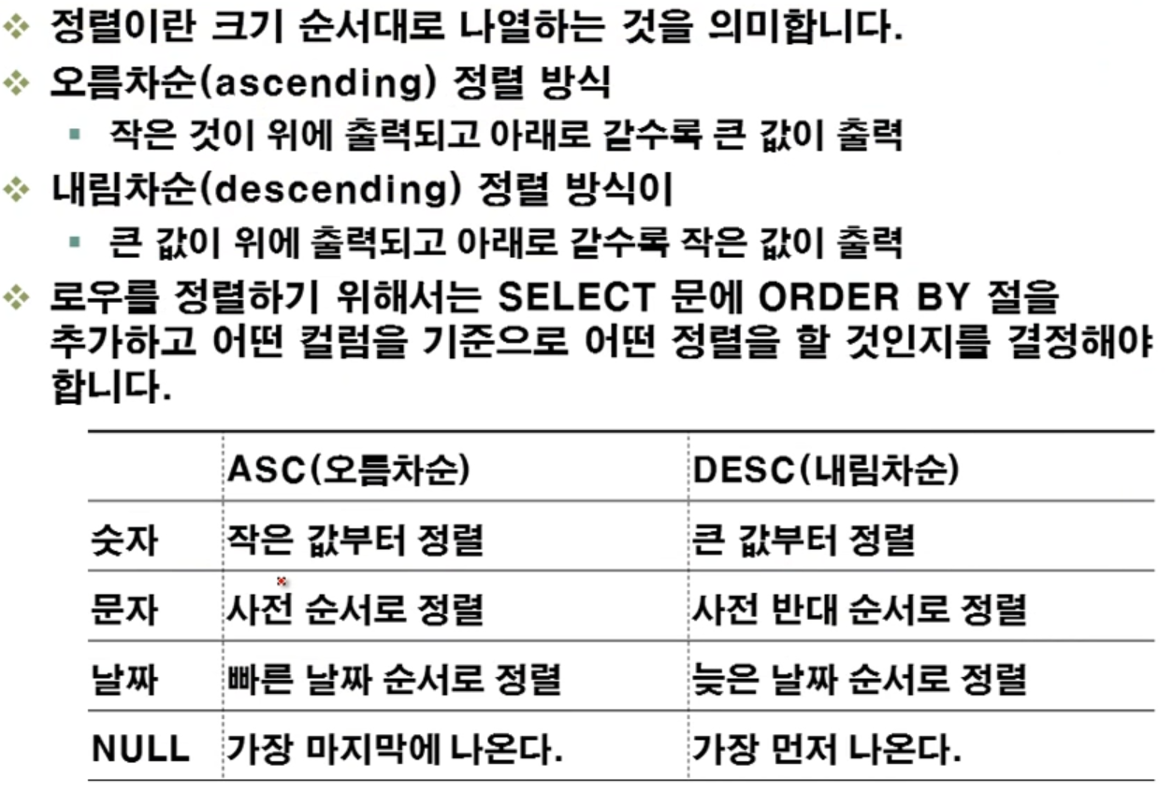
정렬을 위한 order by 절
Asc,desc

Slide 3
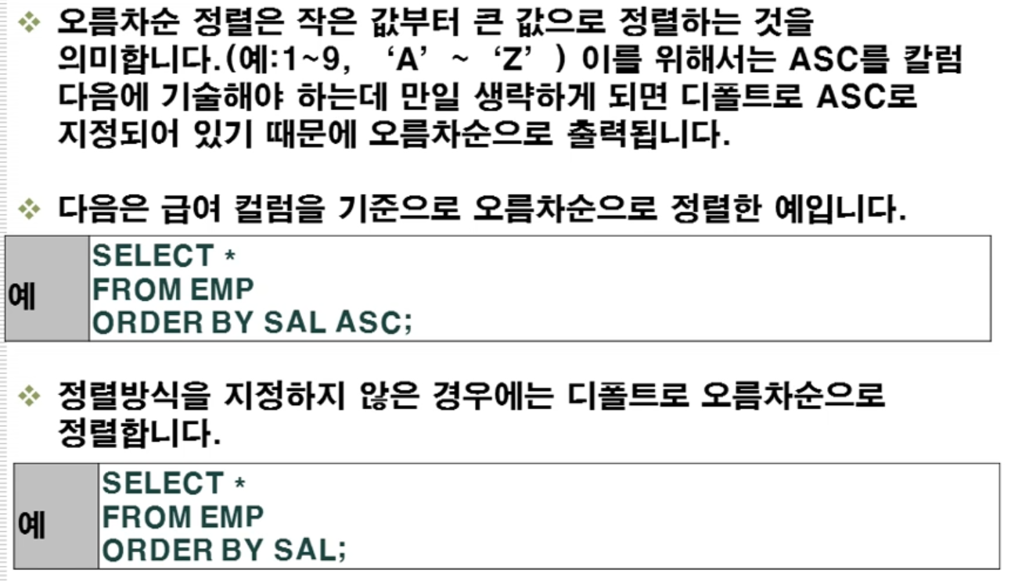
정렬을 위한 order by 절
오름차순 asc

Slide 4
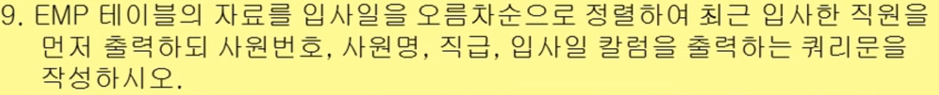
실습.
아래와 같이 출력하시오.

Slide 5
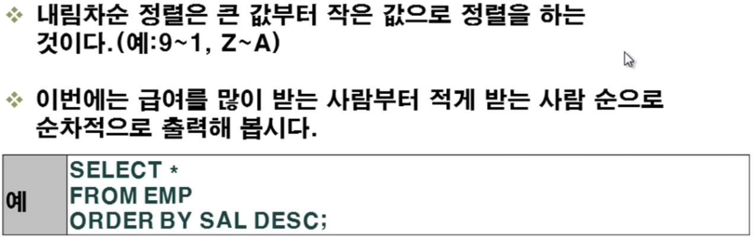
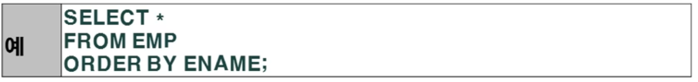
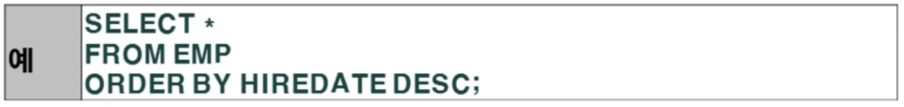
정렬을 위한 order by 절
내림차순 desc

Slide 6
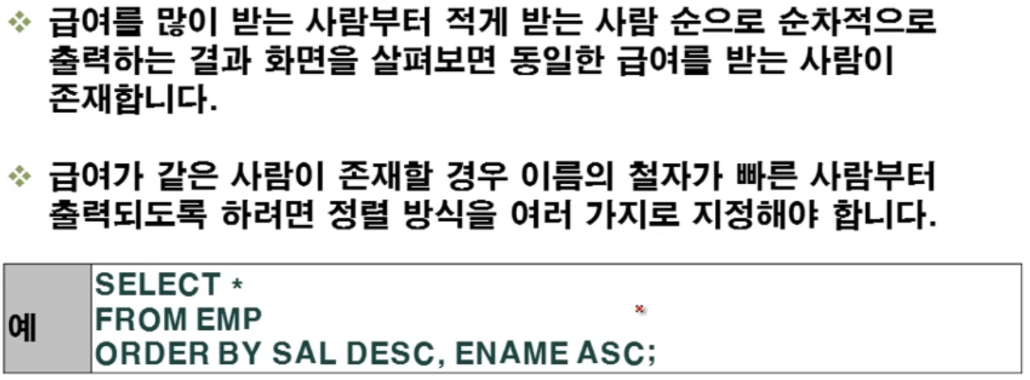
정렬을 위한 order by 절
2개의 컬럼 검색

Slide 7
실습.
아래와 같이 출력하시오.

Slide 8
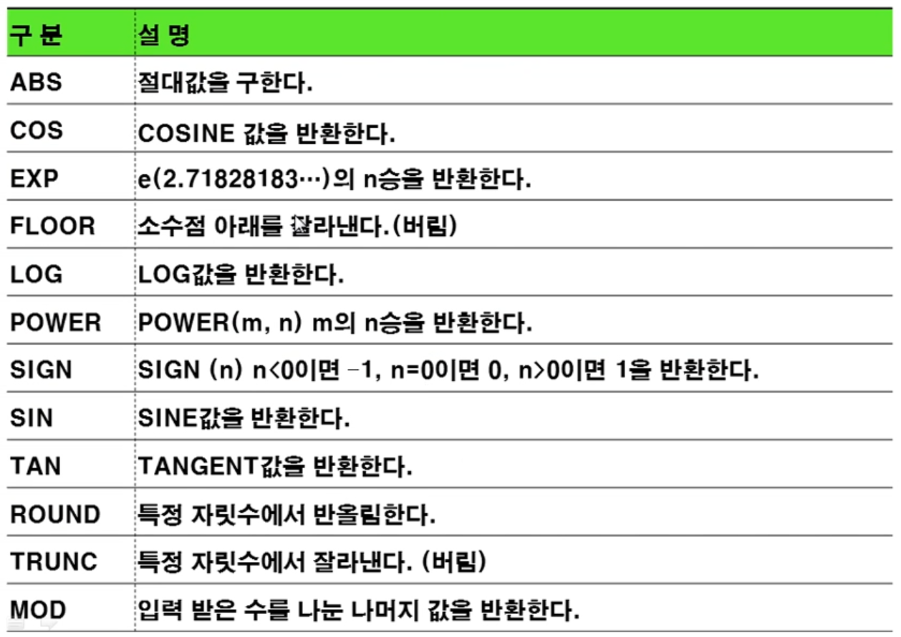
Sql 주요함수(숫자함수)
숫자함수

Slide 9
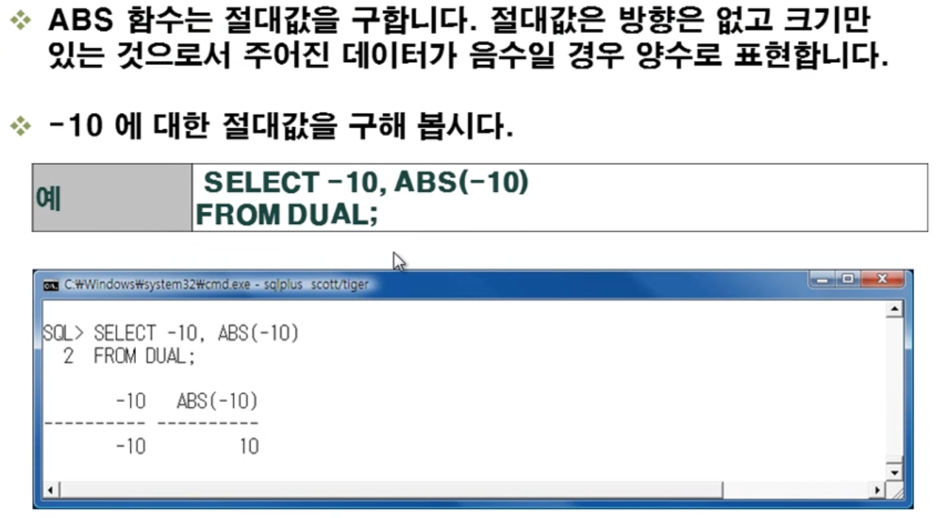
Sql 주요함수(숫자함수)
ABS

Slide 10
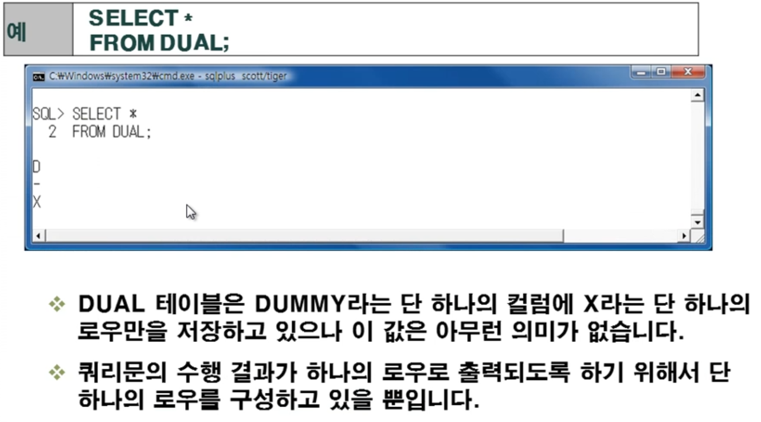
Sql 주요함수(숫자함수)
DUAL

Slide 11
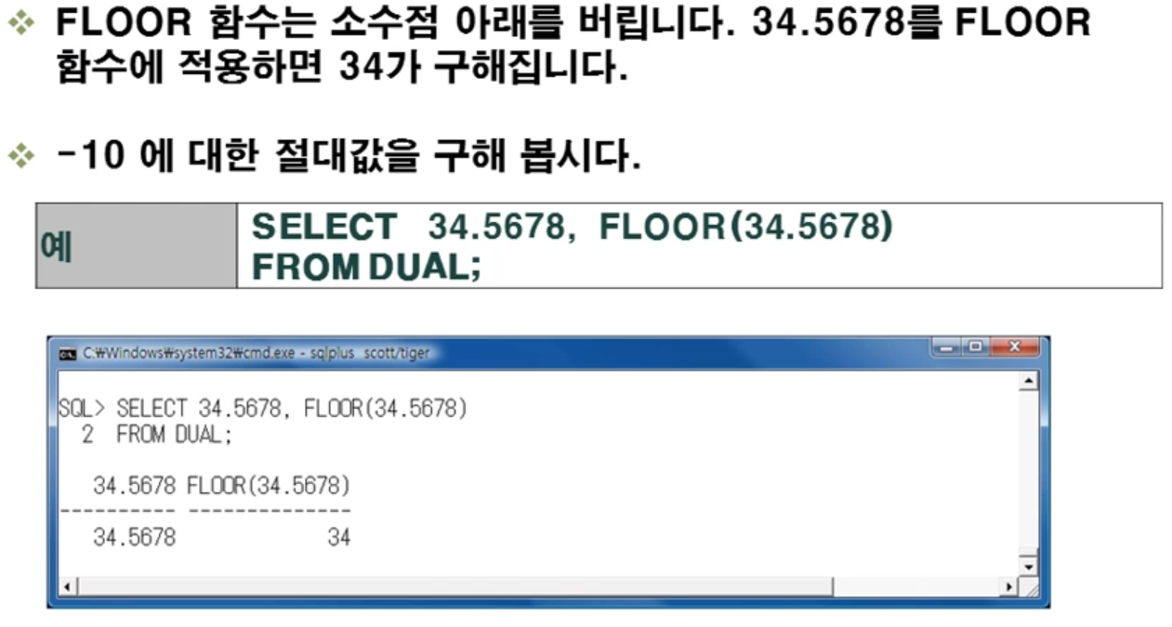
Sql 주요함수(숫자함수)
FLOOR - 버림

Slide 12
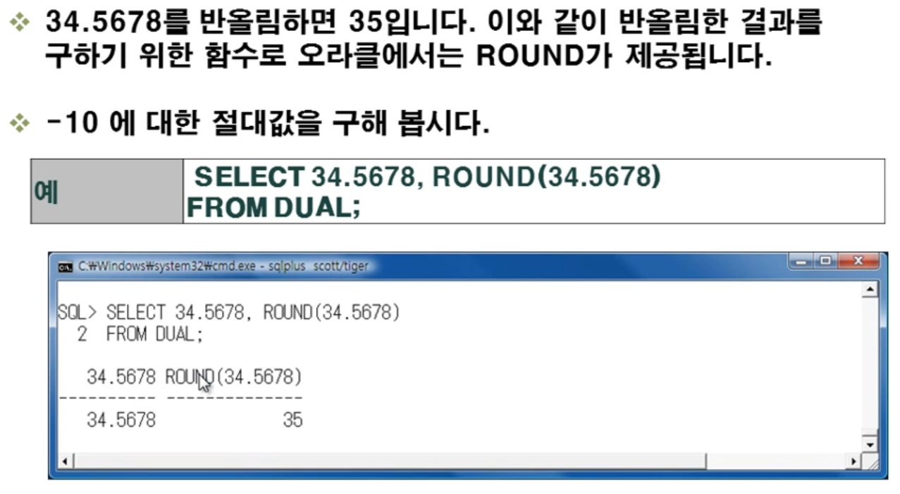
Sql 주요함수(숫자함수)
ROUND - 반올림

Slide 13
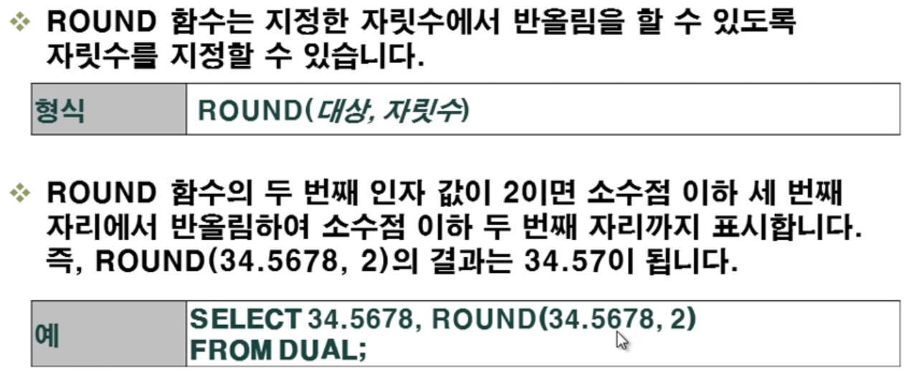
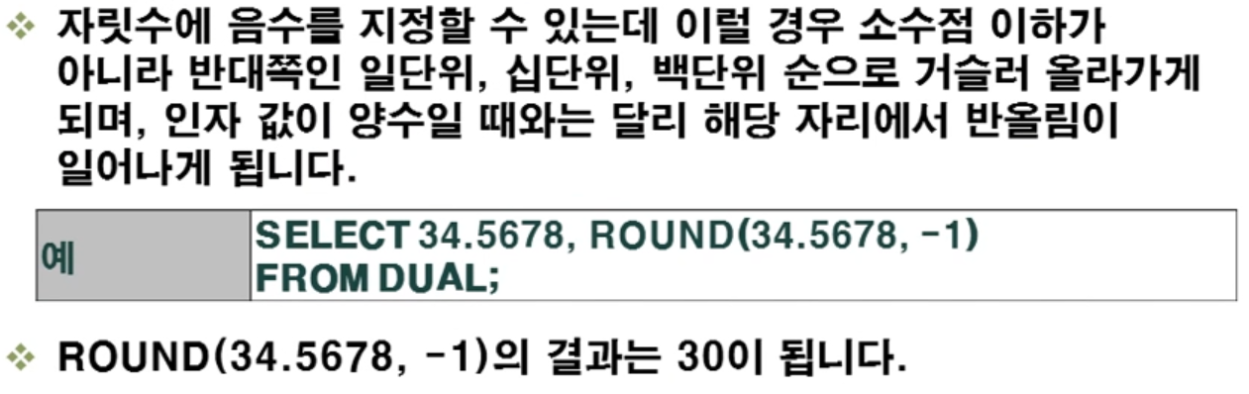
Sql 주요함수(숫자함수)
ROUND - 반올림

Slide 14
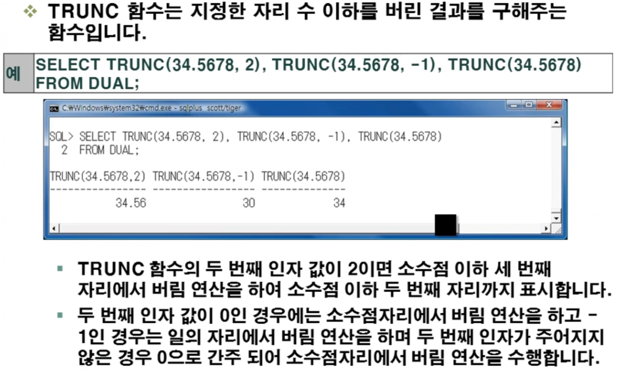
Sql 주요함수(숫자함수)
TRUNC – 지정자리 버림

Slide 15
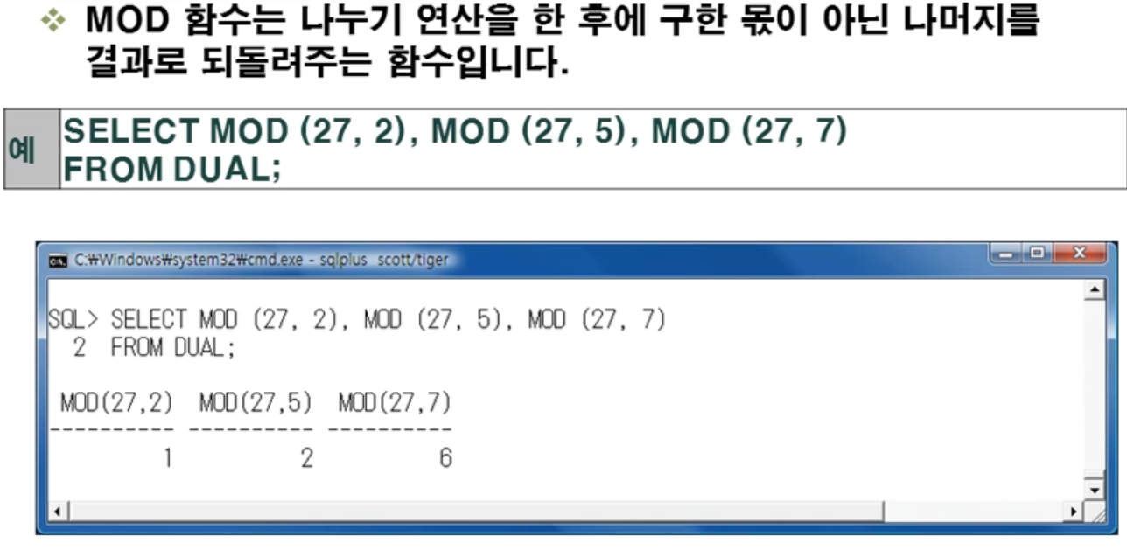
Sql 주요함수(숫자함수)
MOD – 나머지 결과값

Slide 16
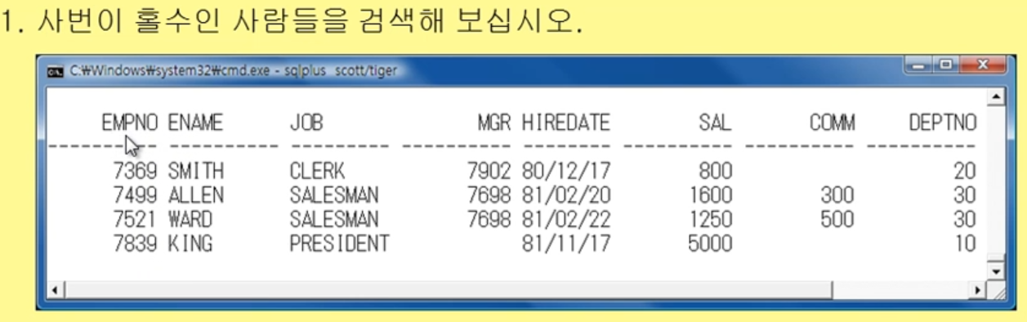
실습.
아래와 같이 출력하시오.

